Slide 1


资料降维与可视化：PCA 与 t-SNE 教学教材
本单元介绍资料科学中常见的两种资料降维方法：主成分分析（Principal Component Analysis, PCA）和t-分布随机邻域嵌入（t-distributed Stochastic Neighbor Embedding, t-SNE）。
通过程序实作与可视化，帮助学生理解这两种方法的应用场景与差异。我们将探讨它们的原理、特点以及如何在实际数据分析中应用这些技术。
投稿人：Kunta Hsieh

Slide 2

资料降维的概念
在资料分析与机器学习中，常常会遇到"高维资料"，也就是每一笔资料都拥有许多特征（features）。例如图片资料，一张8x8像素的图片就有64维特征。
资料降维（Dimensionality Reduction）是一种将高维资料映射到低维空间的技术，其目的包括：降低计算成本、去除噪音、帮助资料可视化与解释。
降低计算成本
去除噪音
减少特征数量可以显著提高算法效率，尤其是处理大规模数据时
通过保留主要信息而舍弃次要变异，可以有效过滤数据中的噪音
辅助可视化
将高维数据降至2-3维，使人类可以直观理解数据结构和模式

Slide 3
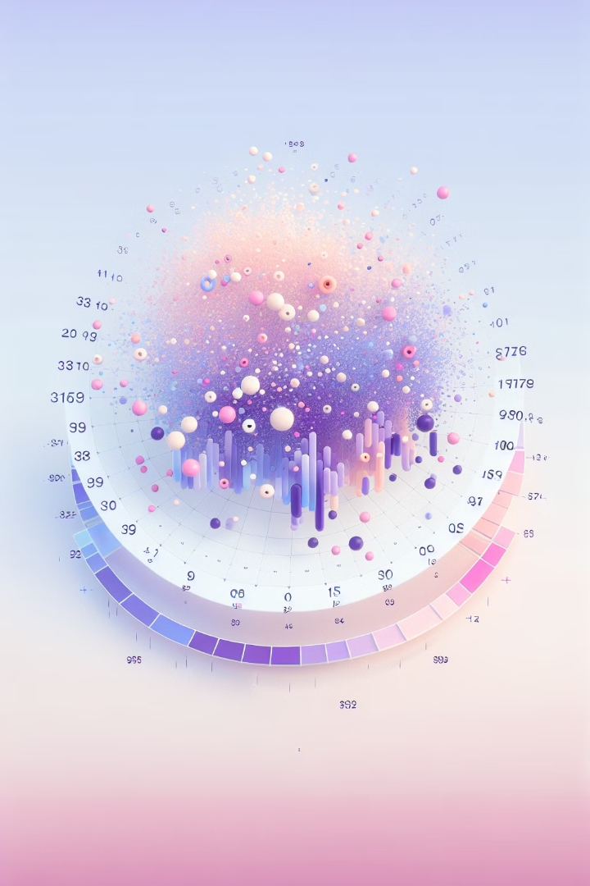




主成分分析（PCA）
PCA是一种线性降维方法，它通过寻找数据中"变异性最大"的方向，将资料投影到新的坐标轴（主成分）上。
原始高维数据
包含多个特征的数据集，如64维的手写数字图像
计算协方差矩阵
分析特征间的关系和变异程度
特征值分解
找出主要变异方向（特征向量）及其重要性（特征值）
降维投影
将数据投影到选定的主成分上，得到降维后的表示
PCA的特点包括：保留资料的主要变化方向、主成分彼此正交（无相关性）、计算速度快，适合初步资料探索与可视化。

Slide 4
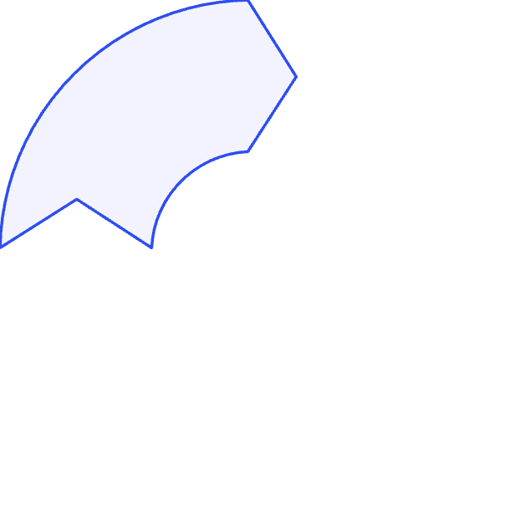
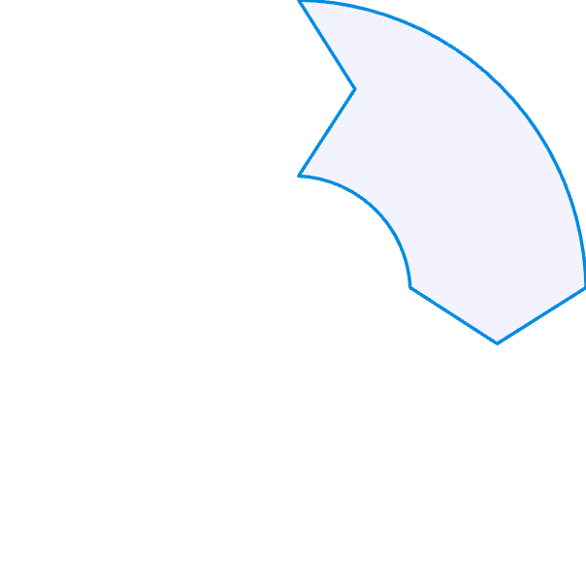






t-SNE（t-distributed Stochastic Neighbor Embedding）
t-SNE是一种非线性降维技术，特别适用于将高维资料压缩到二维或三维以进行可视化。它试图让低维空间中的资料分布尽可能保留原始高维空间中的邻近关系，也就是"邻近的资料点仍然靠近"。
计算高维相似度
随机初始化
构建点与点之间的条件概率分布
在低维空间中随机放置数据点
形成聚类结构
优化分布差异
相似点聚集，不相似点分离
通过梯度下降最小化KL散度
t-SNE的特点：强调局部结构，适合用来找出群集（clusters）；非常适合做资料可视化；但计算量大，处理大型资料集速度较慢。

Slide 5
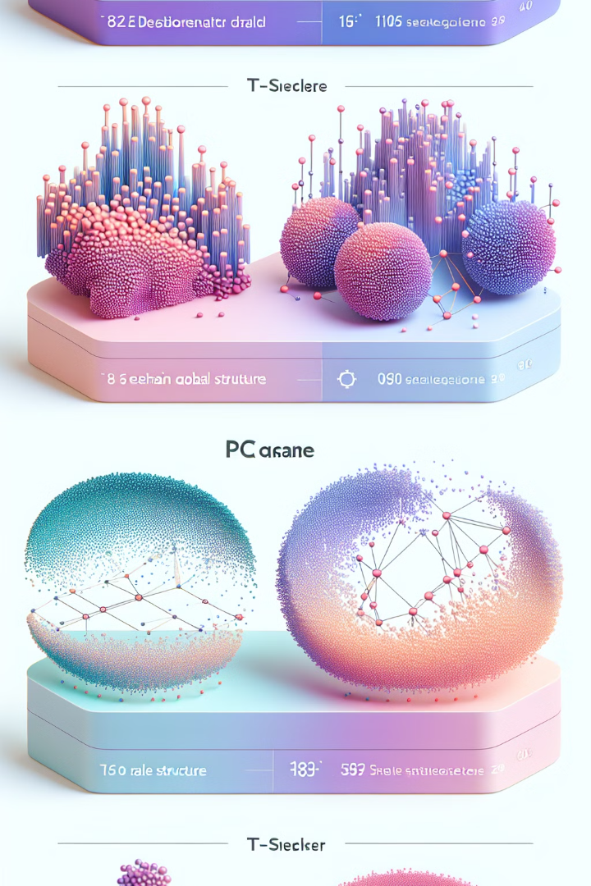
PCA vs t-SNE 比较
PCA和t-SNE是两种常用的降维方法，但它们的原理和适用场景有很大差异。理解它们的区别对于选择合适的方法至关重要。
项目
PCA
t-SNE
类型
线性
非线性
强项
保留全域结构、快速
显示群集、强调局部关系
缺点
无法展现非线性结构
计算慢，不能用来预测新资料
适用场景
初步探索、降噪、特征提取
数据可视化、聚类分析
计算复杂度
较低 O(d²n)
较高 O(n²)

Slide 6

课堂练习建议
为了加深对PCA和t-SNE的理解，建议学生进行以下实践练习，通过亲自动手来体验这些方法的特性和应用。
基础数据集实验
尝试使用不同的数据集（如Iris、MNIST）做降维可视化，观察不同数据特性对结果的影响。比较PCA和t-SNE在相同数据上的表现差异。
参数调优实验
比较不同perplexity值对t-SNE结果的影响。尝试调整PCA的n_components参数，观察保留不同比例方差的效果。
进阶方法探索
使用其他降维方法如UMAP做进阶学习。尝试将降维结果与监督学习方法（如分类器）结合，评估降维对模型性能的影响。

Slide 7
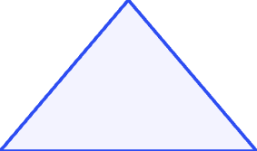

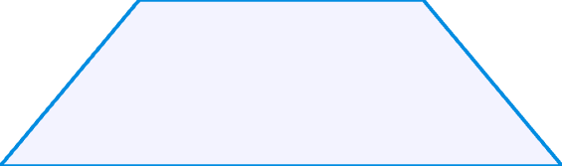



小结
PCA与t-SNE是资料探索与可视化常用工具，各有其优势和适用场景。PCA侧重变异结构，适合快速探索和降噪；t-SNE侧重群集与邻近关系，适合复杂数据的可视化分析。
应用理解
选择合适场景的降维方法
技术掌握
熟练使用相关算法和参数调优
原理基础
理解数学原理和算法逻辑
理解这些方法的原理与使用场景，有助于日后进行资料分析与机器学习任务。在实际应用中，可以根据数据特性和分析目的，选择合适的降维方法，甚至将多种方法结合使用，以获得最佳的分析效果。

